Slide 1




Kính chào quý thầy cô giáo
Chào các em học sinh

Slide 2
PHIẾU HỌC TẬP SỐ 1
Stt | Thức ăn hàng ngày có thể bị hư hỏng, ôi thiu | Nguyên nhân | Tác hại khi ăn phải | Cách phòng tránh
1
2
3
4
5
6
7
8
9
10

Slide 3
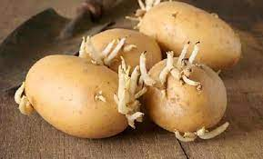
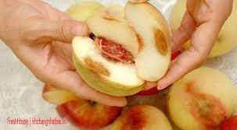
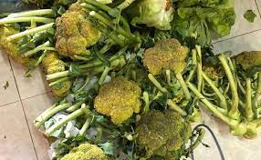
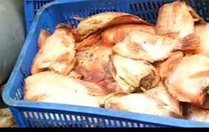
Khoai tây để lâu mọc mầm
Quả lê để lâu bị hỏng
Cá để lâu bị hỏng
Bông cải bị hư
H1. Một số loại thức ăn bị hư hỏng

Slide 4
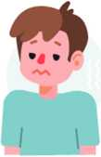

Mệt mỏi, tiêu chảy
H2. Tác hại khi ăn thực phẩm hư hỏng, ôi thiu

Slide 5
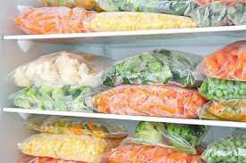
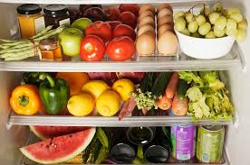
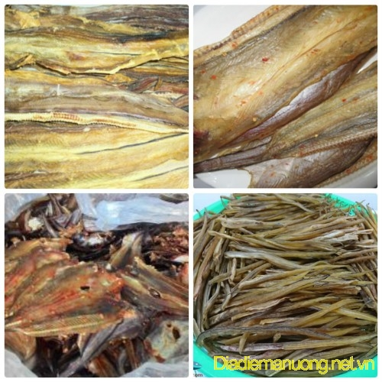
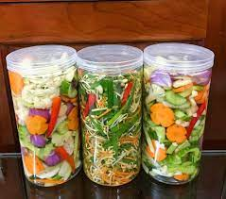
Thực phẩm bảo quản lạnh
Rau củ bảo quản lạnh
Các loại khô
Các loại dưa muối
H3. Các biện pháp bảo quản thức ăn

Slide 6



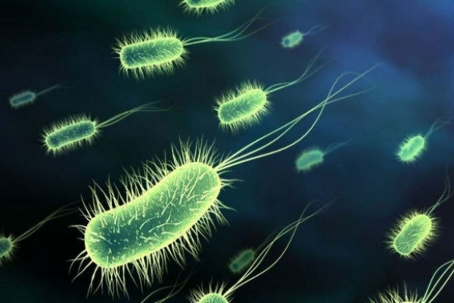
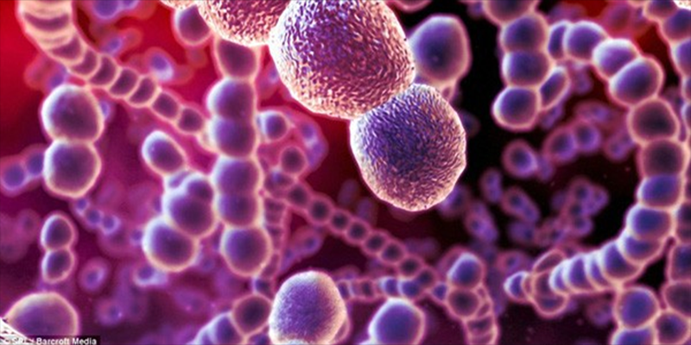
BÀI 25: VI KHUẨN

Slide 7
Hình 32.1. Một số loại vi khuẩn gây bệnh ở người

Slide 8
I. ĐẶC ĐIỂM CỦA VI KHUẨN
PHIẾU HỌC TẬP SỐ 2
Vi khuẩn | Hình dạng | Môi trường sống | Phân bố
1.
2.
3.
4.
5.
6.
Nhận xét chung về hình dạng, phân bố và môi trường sống

Slide 9
PHIẾU HỌC TẬP SỐ 2
Vi khuẩn | Hình dạng | Môi trường sống | Phân bố
1. Trực khuẩn lị | Hình que | Cơ thể sinh vật | Ở các loại môi trường như đất, nước, không khí, cơ thể sinh vật, đồ dùng, thức ăn ôi thiu,...
2.Trực khuẩn đường ruột | Hình que | Cơ thể sinh vật
3. Tụ cầu khuẩn | Hình cầu | Cơ thể sinh vật
4. Liên cầu khuẩn | Hình cầu | Cơ thể sinh vật
5. Xoắn khuẩn | Hình xoắn | Cơ thể sinh vật
6. Phấy khuẩn | Hình dấu phẩy | Cơ thể sinh vật
Nhận xét chung về hình dạng, phân bố và môi trường sống | Vi khuẩn có nhiều hình dạng khác nhau | Vi khuẩn có mặt ở khắp mọi nơi

Slide 10
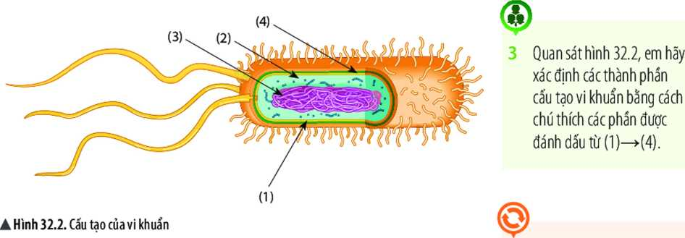

Slide 12
I. ĐẶC ĐIỂM CỦA VI KHUẨN
Hình dạng của vi khuẩn: Đa số có dạng hình que
( trực khuẩn lị), hình cẩu (tụ cẩu khuẩn), hình xoắn (xoắn khuẩn giang mai), hình dấu phẩy (phẩy khuẩn tả),...
Cấu tạo của vi khuẩn gồm các thành phần: thành tế bào, màng tế bào, chất tế bào và vùng nhân. Một số vi khuẩn có thể có lông bơi hoặc roi bơi để di chuyên.

Slide 13
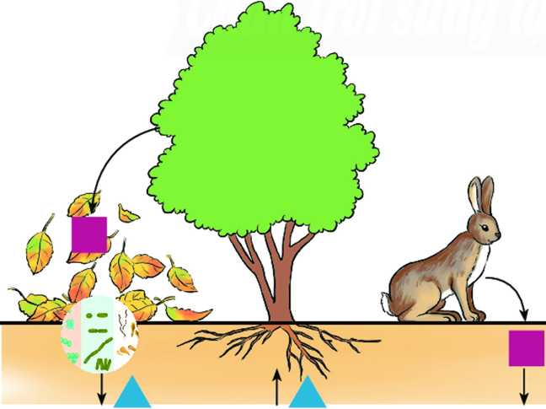
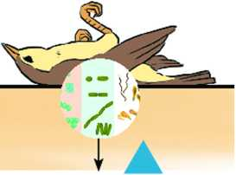
I. VAI TRÒ CỦA VI KHUẨN
■ Xác động vật, thực vật chết
A Các muối khoáng
© Vi khuẩn
Hình 32.3. Vi khuẩn phân huỷ xác sinh vật và chất thải

Slide 14
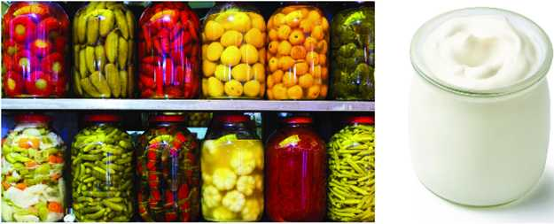
Hình 32.4. Một số sản phẩm lên men nhờ vi khuẩn

Slide 15
PHIẾU HỌC TẬP SỐ SỐ 3
Quan sát hình 32.3 cho biết điểu gì sẽ xảy ra với xác động vật, thực vật trong đất?
2. Quan sát hình 32.3, em hãy nêu vai trò của vi khuẩn trong tự nhiên.
3, Nêu vai trò của vi khuẩn trong quá trình chê biến các sản phẩm ở hình 32.4
4, Quan sát hình 32.4 hãy kể tên một vài ứng dụng của vi khuẩn trong thực tiễn.

Slide 16
ĐÁP ÁN PHIẾU HỌC TẬP SỐ 3
Quan sát hình 32.3 cho biết điểu gì sẽ xảy ra với xác động vật, thực vật trong đất?
- xác động vật, thực vật trong đất bị vi khuẩn phân hủy.
Quan sát hình 32.3, em hãy nêu vai trò của vi khuẩn trong tự nhiên.
- Trong tự nhiên, vi khuẩn tham gia vào phân huỷ xác sinh vật và chất thải làm sạch môi trường.
Nêu vai trò của vi khuẩn trong quá trình chê biến các sản phẩm ở hình 32.4
- vai trò của vi khuẩn trong quá trình chê biến các sản phẩm: dưa muối, sữa chua…
4, Quan sát hình 32.4 hãy kể tên một vài ứng dụng của vi khuẩn trong thực tiễn.
- Trong thực tiễn, vi khuẩn có vai trò trong chế biến thực phẩm.

Slide 17
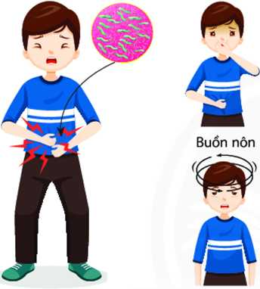
II. TÌM HIỂU MỘT SỐ BỆNH DO VI KHUẨN VÀ CÁC BIỆN PHÁP PHÒNG CHỐNG
Đau đầu
Tiêu chảy
Hình 32.5. Biểu hiện của người bệnh tiêu chảy

Slide 18


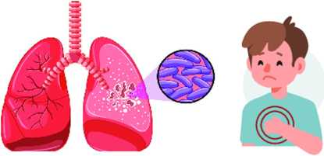
Ho ra máu
Sốt
Mệt mỏi
Tức ngực
Hình 32.6. Biểu hiện của người bị bệnh lao phổi

Slide 19
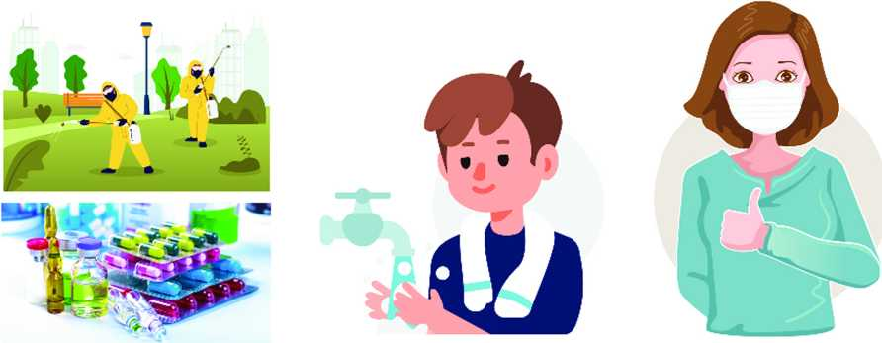
À Hình 32.7. Một số biện pháp phòng chống bệnh do vi khuẩn gây ra

Slide 20
PHIẾU HỌC TẬP SỐ 4
Tên bệnh | Tác nhân gây bệnh | Biểu hiện bệnh Biện pháp phòng tránh | Các con đường lây nhiễm | Các biện pháp phòng tránh
Bệnh tiêu chảy | Trực khuẩn đường ruột
 | Vi khuẩn lao

Slide 21
PHIẾU HỌC TẬP SỐ 4
Tên bệnh | Tác nhân gây bệnh | Biểu hiện bệnh Biện pháp phòng tránh | Các con đường lây nhiễm | Các biện pháp phòng tránh bệnh do vk
Bệnh tiêu chảy | Trực khuẩn đường ruột | - Buồn nôn, nôn, đau bụng, đau đáu, tiêu chảy. - Ăn uống hợp vệ sinh | Chúng có thể lây nhiễm thông qua việc sử dụng thức ăn, nước uống không đảm bảo vệ sinh. | - Biện pháp phòng chống bệnh do vi khuẩn: Vệ sinh cá nhân, vệ sinh môi trường, bảo quản thực phẩm đúng cách,... - Chú ý đeo khẩu trang nơi công cộng hoặc khi đi vào nơi có cảnh báo vùng dịch, tránh tiếp xúc gần với người khác;
Bệnh lao phối | Vi khuẩn lao | - Ho ra máu, sốt, tức ngực, mệt mỏi, sút cân. - Chú ý đeo khẩu trang nơi công cộng. | Qua đường không khí (hô hấp);…

Slide 22
IV. LUYỆN TẬP
Câu 1: Đặc điểm cấu tạo của virus và vi khuẩn khác nhau như thê nào?
Câu 2: Hãy để xuất một số phưong pháp bảo quản thực phẩm trong gia đình.
Câu 3: Từ các con đường lây truyền bệnh, em hãy nêu một số biện pháp phòng chống bệnh tiêu chảy.

Slide 23
IV. LUYỆN TẬP
Câu 1: Virus chưa có cấu tạo tê bào, vi khuẩn có cấu tạo tê bào nhân sơ
Câu 2: Trong gia đình, để bảo quản tốt thức ăn, chúng ta có thể sửdụng một số phưong pháp như: lên men (phưong pháp muối chua), sấy khô (đặc biệt với các loại hoa quả), bảo quản trong tủ lạnh (thức ăn nên để trong hộp có nắp kín hoặc đóng gói kín, khi bảo quản phải lưu ý thời gian bảo quản tối đa cho mỗi loại thực phẩm. Rau, củ, quả hạn chế bảo quản trong ngăn đá vì sẽ làm phá vỡ màng tê bào, khi đưa ra ngoài dễ bị dập).
Câu 3: Vệ sinh môi trường sạch sẽ, ăn uống hợp vệ sinh, ăn chín uống sôi; Sử dụng thuốc kháng sinh đúng bệnh, đúng cách để đạt hiệu quả; Rửa tay trước khi ăn và sau khi đi vệ sinh.

Slide 24
IV. VẬN DỤNG
* Theo em, điều gì sẽ xảy ra nếu trong đất không có vi khuẩn?

Slide 25

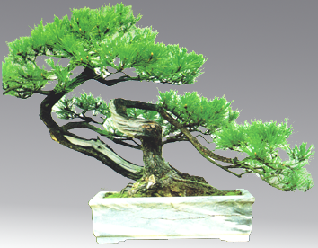

Chào tạm biệt
Chúc quý thầy cô mạnh khỏe
Chúc các em học sinh chăm ngoan

